Slide 1
Исследовательская работа
По следам героев поэмы Н.А.Некрасова
«Кому на Руси жить хорошо»

Slide 2
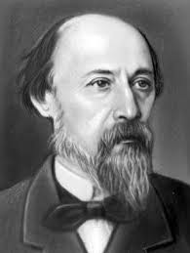
Я задумал изложить в связном рассказе все , что я знаю о народе , все , что мне повелось услышать из уст его, и я затеял «Кому на Руси жить хорошо». Н.А.Некрасов

Slide 3
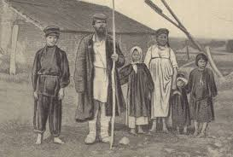
Поэма о народе и для народа
1. Временнообязанные крестьяне

Slide 4
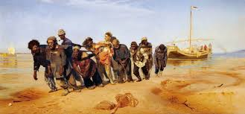
Поэма о народе и для народа
1. Временнообязанные крестьяне
2. Клейменый

Slide 5
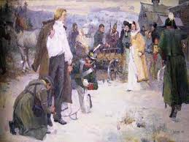
Поэма о народе и для народа
1. Временнообязанные крестьяне
2. Клейменый
3. Рекруты

Slide 6
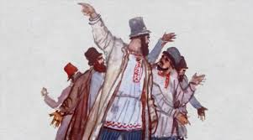
Поэма о народе и для народа
1. Временнообязанные крестьяне
2. Клейменый
3. Рекруты
4. Последыш

Slide 7
Поэма о народе и для народа
1. Временнообязанные крестьяне
2. Клейменый
3. Рекруты
4. Последыш
5. Столбовая дороженька

Slide 8
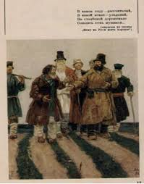

Slide 9
Кому живется весело, вольготно на Руси?
радостно свободно
независимо
счастливо
беззаботно

Slide 10
Счастье народное в поэме Н.А.Некрасова «Кому на Руси жить хорошо»
1. Счастье – чувство и состояние полного, высшего удовлетворения.
2. Успех , удача во всем.

Slide 11
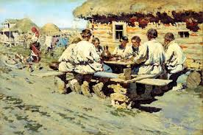
Историческая справка
19 февраля 1861 года Александр II издал Манифест и Положение об отмене крепостного права.

Slide 12
«Счастливые»
1 | Старуха старая ,рябая , одноглазая | Счастлива, что у нее по осени родилось реп до тысячи на небольшой гряде
2 | Солдат с медалями (чуть жив) | В 20 сражениях был, а не убит; голодает , а еще живет; не раз был бит палками, а живет
3 | Каменотёс | Счастлив тем ,что много работает. Его семья не бедствует
4 | Дворовый человек | Был у князя Переметьева любимым рабом, счастлив, что болен болезнью благородною
5 | Крестьянин - белорус | Счастлив, что вволю ест хлебушко ржаного
6 | Мужик с свороченной скулой | Он ходит на медведей, трое товарищей погибли , а он жив.

Slide 13
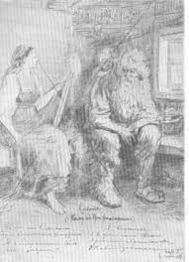
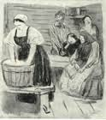
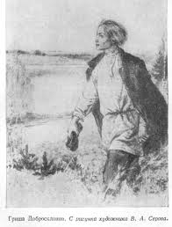
Работа по группам
1. Ермила Гирин
2. Савелий, богатырь святорусский
3. Матрена Тимофеевна
4. Гриша Добросклонов

Slide 14
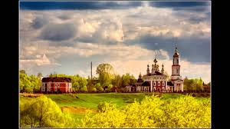
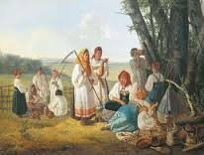
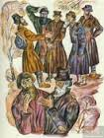
Итог

